Slide 1
ПЕРЕХОДНЫЙ ВОЗРАСТ: ОСОБЕНННСТИ КОНТАКТА С ПОДРОСТКАМИ.
Классный руководитель 7г:
Пашнина Л.А.

Slide 2

Вот они, главные истины эти:
Поздно заметили, поздно учли….
Нет, не рождаются трудными дети,
Просто им вовремя не помогли.

Slide 3
Назовите ассоциации к слову
ПОДРОСТОК

Slide 4
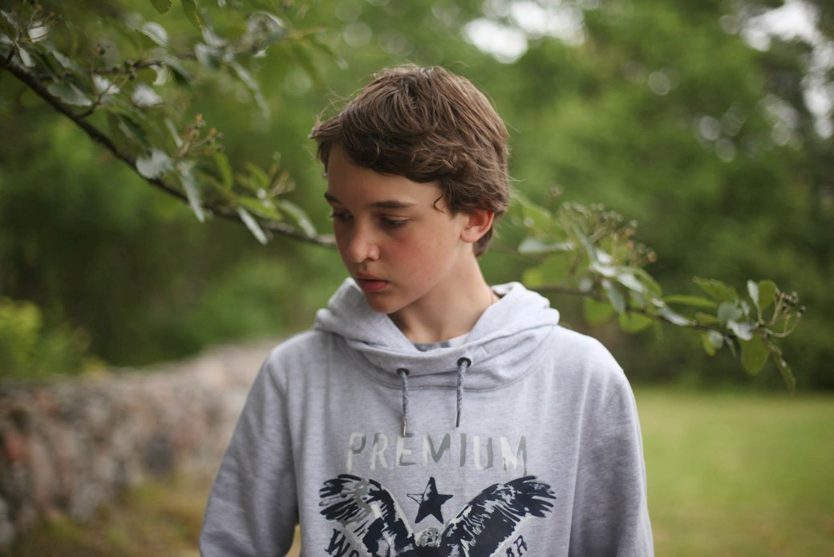
ПОДРОСТОК
кризис
упрямство
хамство
протест
крики
курение
половое созревание
хулиган-ство
двойки

Slide 5

Портрет современного подростка
Открытие своего внутреннего мира
Поиск смысла жизни
Критическое отношение к взрослым
Быстрые перемены в теле
Любовь и дружба
Личностное самоопределение

Slide 6
Портрет современного подростка
грубость поведения
игнорирование замечаний
желание делать все наперекор
Кризис подросткового возраста

Slide 7
Портрет современного подростка
Зависимое, опекаемое детство
Самостоятельная жизнь
Интерес к необычному
Разнообразие интересов
Максимализм
Толчок для саморазвития

Slide 8
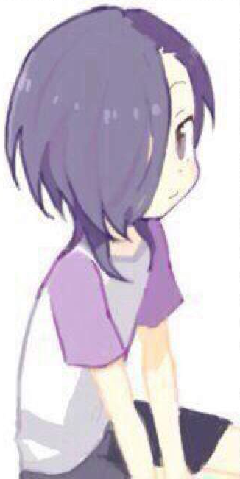
Портрет современного подростка
КТО Я?
Противоречивая самооценка
Сравнение себя с другими людьми
Ранимость

Slide 9
Советы родителям
Будьте чуткими к делам детей
Поддерживайте ребенка
Замечайте любое положительное изменение в развитии личности ребенка
Не ограждайте его от трудностей, а научите их преодолевать
Сравнивайте ребенка только с ним самим
Рассказывайте ребенку о своих проблемах, чувствах, пережитых в его возрасте

Slide 10
Назовите ассоциации к слову
ПОДРОСТОК
творчество
движение вперед
дружба
любовь
эмоции
молодость
новизна
исследо-вание
успех

